Slide 1
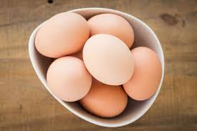
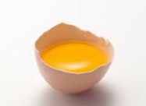
JAJA I PROIZVODI OD JAJA

Slide 2
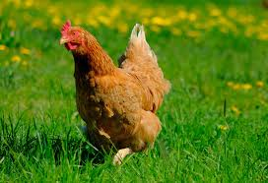
JAJA
Jaja su namirnica koje nam daju životinje.
Najviše se prodaju kokošja jaja.
Mogu sadržati bakteriju SALMONELE koja uzrokuje teška trovanja - zato jaja moraju biti dobro kuhana ili pečena.

Slide 3
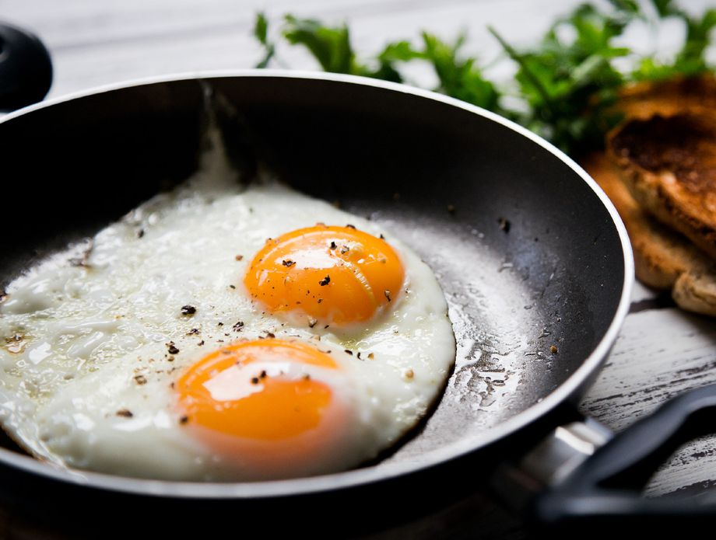
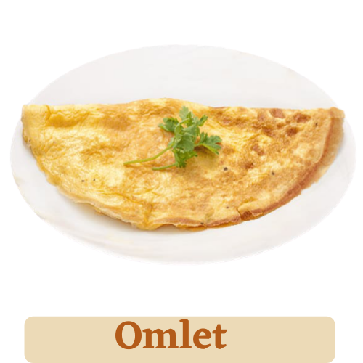
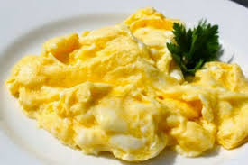
Jaja priređujemo na različite načine:
kuhana jaja
jaja na oko
omlet
kajgana

Slide 4
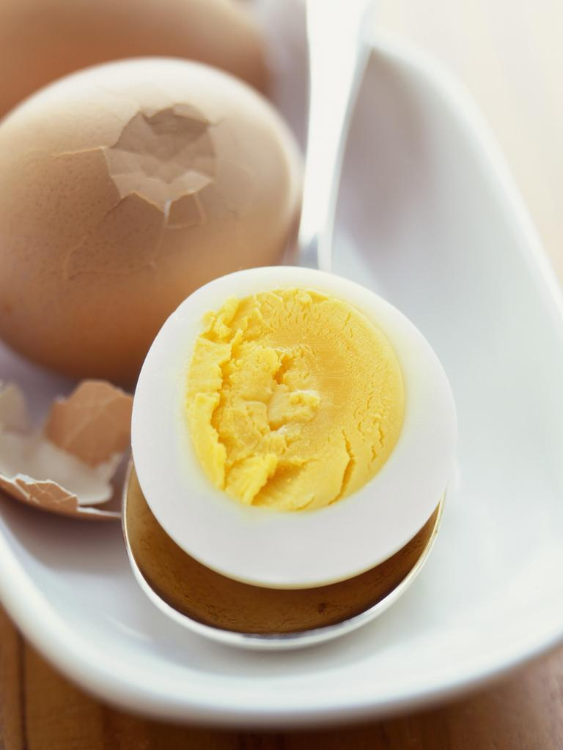
Kako radimo kuhana jaja?

Slide 5
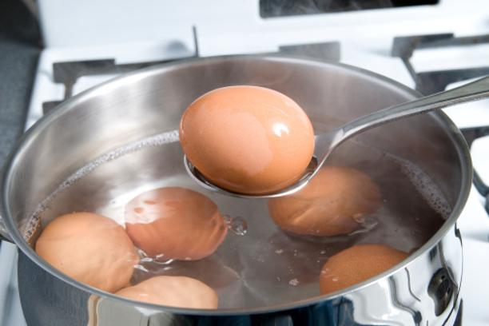
VAŽNO:
Ne kuhajte jaja direktno iz hladnjaka – da ne puca ljuska.
Započnite kuhanje u hladnoj vodi.

Slide 6
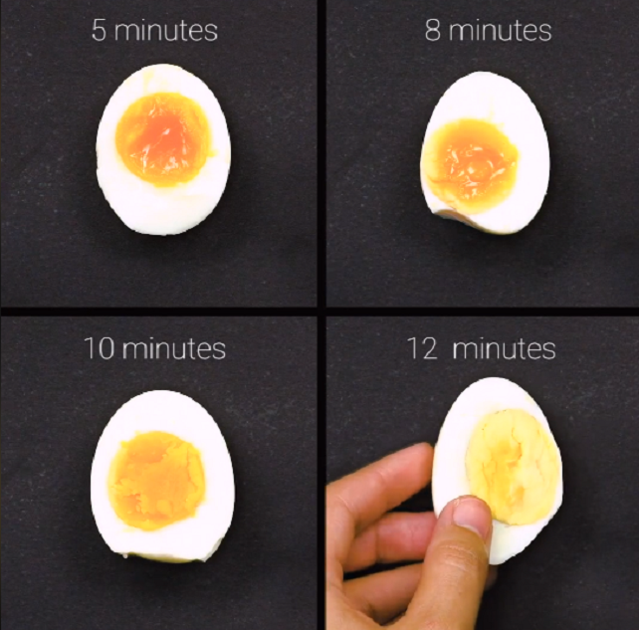
POSTUPAK:
1. Staviti u hladnu vodu.
2. Kad voda zavrije držimo se sljedećih pravila:
6 min za meko kuhano jaje
10-12 min za tvrdu kuhano jaje
3. Nakon kuhanja, jaja prelijte hladnom vodom da bi se lakše skinula ljuska.

Slide 7
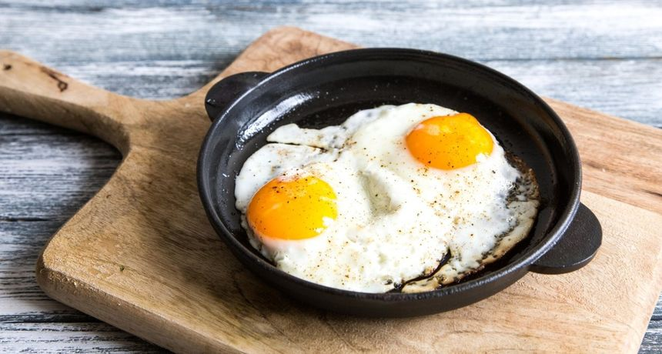
Kako radimo jaja na oko?

Slide 8
POSTUPAK:
1. U tavu ulijte ulje i zagrijete ulje.
2. Izlijte nježno jaja.
3. Poklopite tavu i pecite dok bijeli dio ne bude čvrst onoliko koliko vam odgovara.

Slide 9
DOBAR TEK!
ZADATAK:
Skuhaj i ispeci jaja uz pomoć svojih ukućana!

